Slide 1


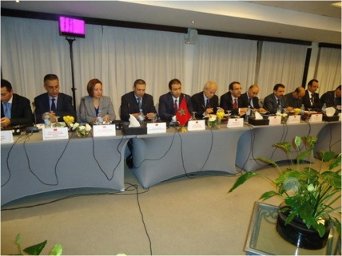
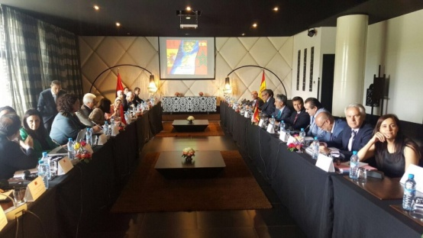
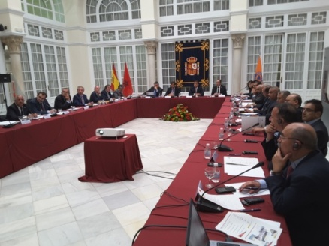
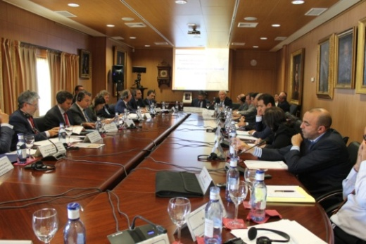
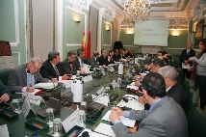


OPERACIÓN PASO DEL ESTRECHO
2017
COMISIÓN MIXTA HISPANO-MARROQUÍ

Slide 2
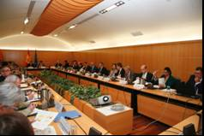
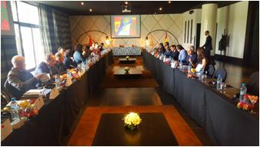
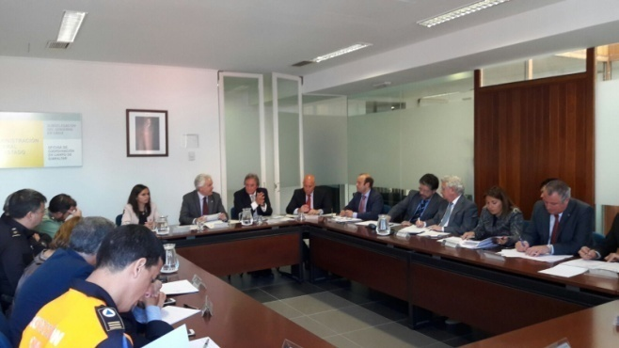
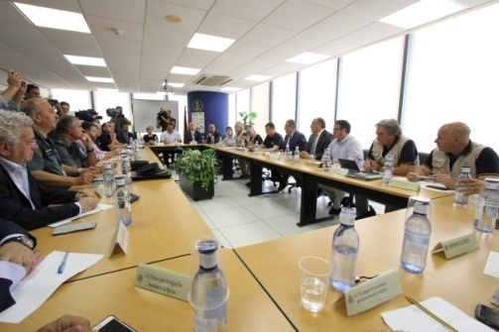
PLANIFICACIÓN . REUNIONES DE COORDINACIÓN OPE 2017
  Reunión Comité Estatal de Coordinación OPE 2017 (12 de junio de 2017)
  Reunión de la Comisión Mixta Hispano-Marroquí (18 de mayo de 2017, Agadir –Marruecos-)
  Reuniones de Coordinación General y Provincial

Slide 3
PLANIFICACIÓN. PLAN ESTATAL OPE. PLAN DIRECTOR
PLAN ESPECIAL ESTATAL OPE
DGPCE
PLAN DIRECTOR
PLANES PROVINCIALES PROTECCIÓN CIVIL
ALGECIRAS/TARIFA
ALMERÍA
PLANES OPERATIVOS SECTORIALES
PLAN DE FLOTA
GRANADA (MOTRIL)
MÁLAGA
ALICANTE
CEUTA
MELILLA
PLAN SEGURIDAD MÁRITIMA
PLAN SEGURIDAD Y ORDEN
PLAN TRÁNSITO (DGT)
PLAN SEGURIDAD PORTUARIA
PLAN ACTUACIÓN SOCIAL/SANITARIA
PLAN ACTIVACIÓN ÁREAS EMERGENCIA
OTROS

Slide 4
PREVENCIÓN: CALENDARIO Y FECHAS ESPECIALES

Slide 5
PREVENCIÓN: SISTEMAS DE INFORMACIÓN PREVISTOS
Sistema de Información de Fronteras (SIF)
Sistemas de información a viajeros y población afectada
Sistema de información del grado de ocupación de los puertos
Sistema de información de embarques
Sistema de información de asistencias sanitarias y sociales
Boletín Especial de Predicción para la OPE
Informes de situación diarios (Web DGPCE)

Slide 6
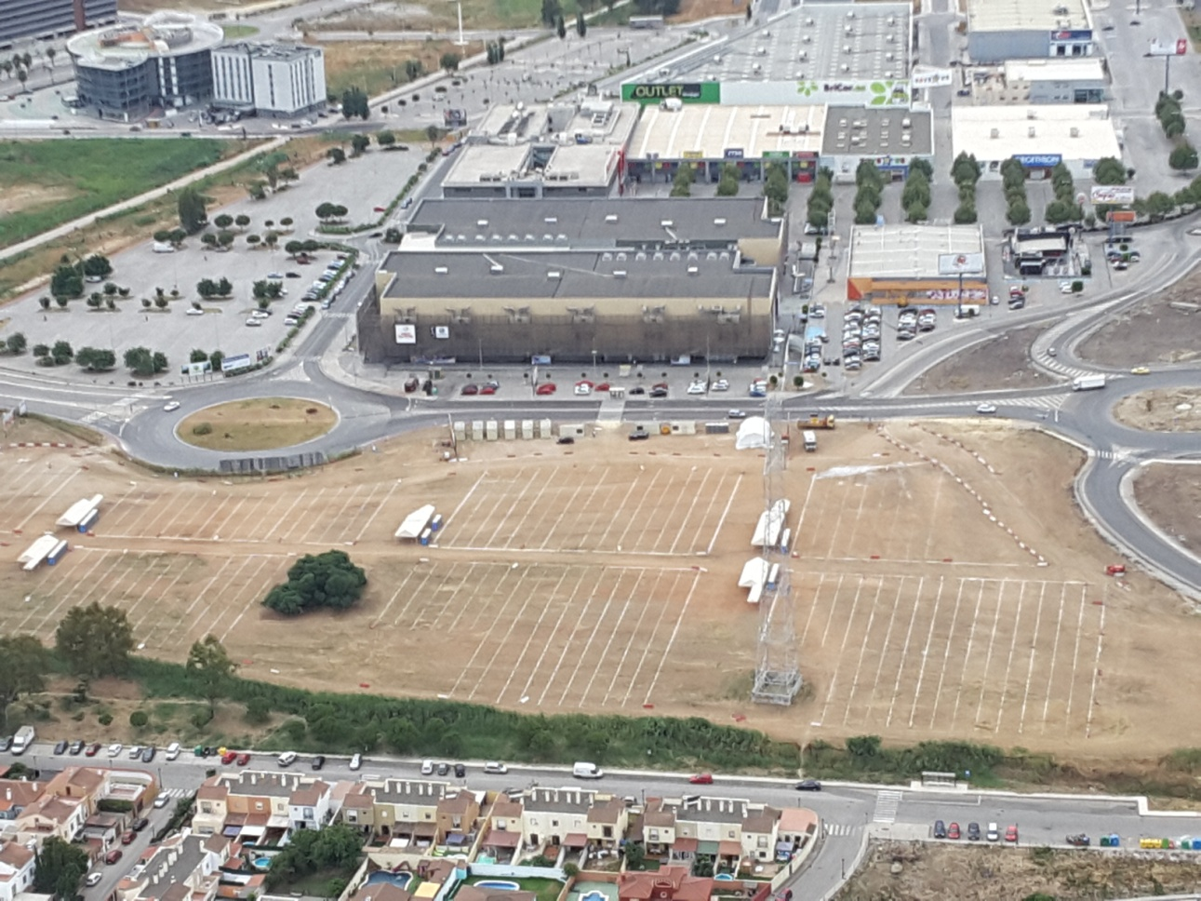
PREVENCIÓN:
ÁREA DE EMERGENCIA DE LOS BARRIOS 2017
ACONDICIONADA Y OPERATIVA
CAPACIDAD:
10.000 PAX.
2.000 VEHICS.
NO FUE NECESARIA SU ACTIVACIÓN

Slide 7
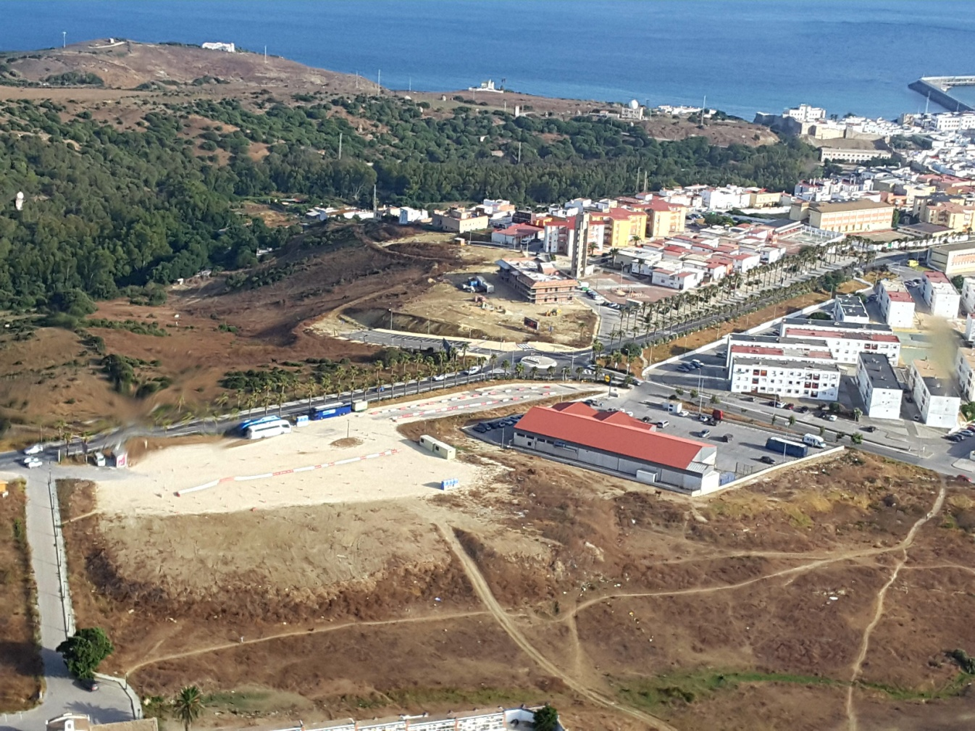
PREVENCIÓN:
ÁREA DE REGULACIÓN DEL TRÁFICO DE TARIFA 2017
ACONDICIONADA Y OPERATIVA
NO FUE NECESARIA SU ACTIVACIÓN

Slide 8
PREVENCIÓN: MEDIDAS ESPECIALES OPE 2017
Cierre preventivo del Puerto de Tarifa
Intercambiabilidad de billetes
Restricción de unidades de carga en los buques de pasaje
Preparación de Áreas de Emergencia
Disponibilidad de atraques alternativos
Ruptura de horarios
Sistema de transporte de autobuses
“Efecto espejo” entre Puertos

Slide 9

OPERATIVIDAD: ESTRUCTURAS DE DIRECCIÓN Y COORDINACIÓN
La Dirección del Plan Estatal corresponde al Subsecretario del Ministerio del Interior
COORDINACIÓN
GENERAL
(DGPCE)
DGPCE
COORDINACIÓN
LOCAL
(UPC,s)
La Dirección del Plan Provincial corresponde al Delegado/Subdelegado del Gobierno

Slide 10
DATOS OPE 2017 (1)
  Embarques globales

Slide 11
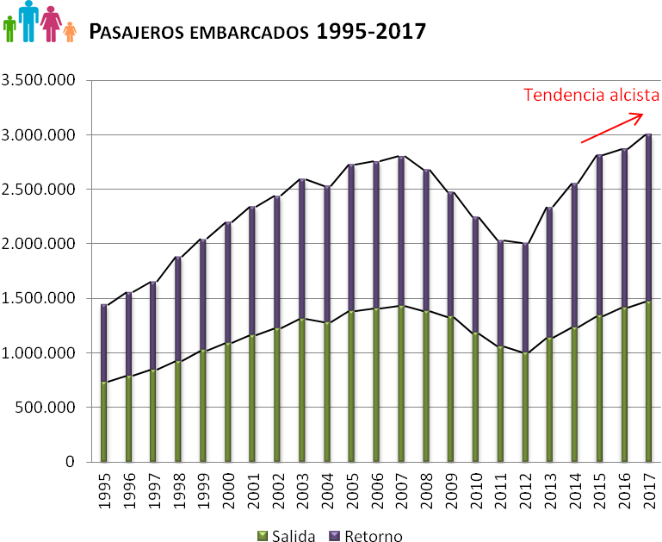
DATOS OPE 2017 (2)
Pasajeros embarcados

Slide 12
DATOS OPE 2017 (3)
Vehículos embarcados

Slide 13
DATOS OPE 2017 (4)
Rotaciones

Slide 14
COMPARATIVA VEHÍCULOS FASE DE SALIDA

Slide 15
PORCENTAJES DE PASAJEROS EN EL GLOBAL DE LA OPE

Slide 16
PORCENTAJES DE VEHÍCULOS EN EL GLOBAL DE LA OPE

Slide 17
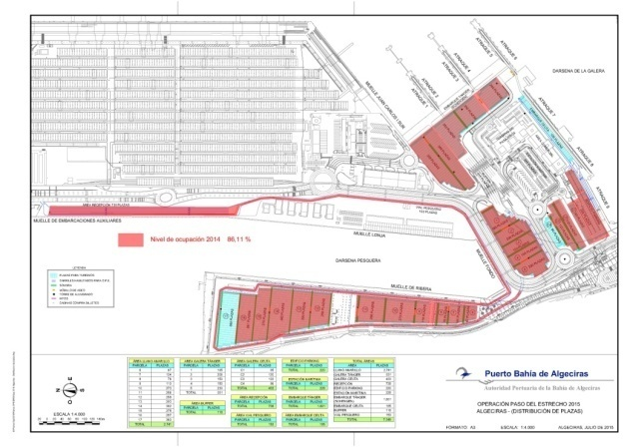
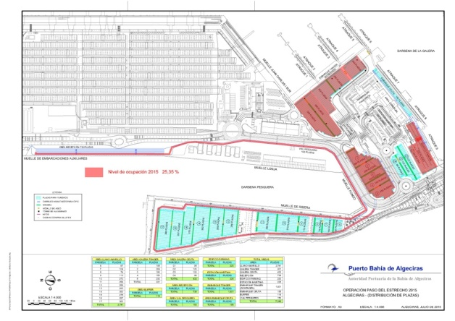
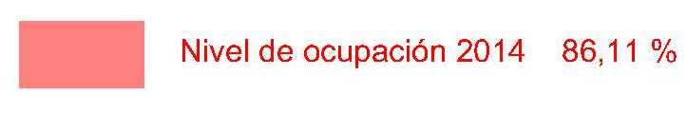
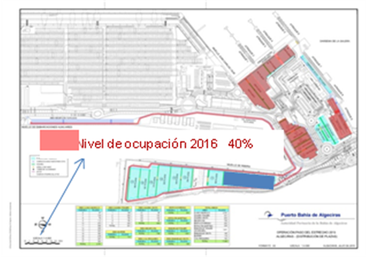

MÁXIMA OCUPACIÓN PUERTO ALGECIRAS 2014, 2015, 2016 Y 2017
Fecha | Hora | % Ocupación
03/08/2014 | 22:10 | 86,11%
02/08/2015 | 22:33 | 25,35%
31/07/2016 | 22:00 | 40%
30/07/2017 | 22:30 | 33,2%
Nivel de ocupación 2016 40%
Nivel de ocupación 2017 33,2%

Slide 18
ENTRADAS DE VEHÍCULOS EN PUERTO DE ALGECIRAS 2017
Máxima entrada vehículos/día en el puerto de Algeciras
29/07/2017 | 6.776
30/07/2017 | 8.648
31/07/2017 | 6.483
TOTAL | 21.907
Máxima entrada vehículos/hora en el puerto de Algeciras
30/07/2017 | 13:00 | 547
30/07/2017 | 15:00 | 487
30/07/2017 | 18:00 | 484
2014

Slide 19
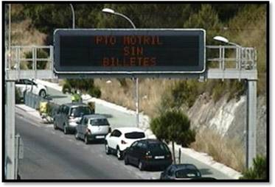
TIEMPOS DE ESPERA. PUERTO DE ALGECIRAS
MÁXIMOS | 2014 | 2015 | 2016 | 2017
TANGER MED | 12 HORAS | 1.45 HORAS | 3,30 HORAS | 4 HORAS
CEUTA | 4 HORAS | 1,30 HORAS | 1 HORA | 1 HORA
MEDIOS | 4 HORAS | 1 HORA | 1 HORA | 1 HORA
TANGER MED
CEUTA | 2 HORAS | 1 HORA | 30 MIN. | 30 MIN
ALGECIRAS 1H
2014

Slide 20
ASISTENCIAS SANITARIAS Y SOCIALES
Datos Globales de Asistencias Sociales y Sanitarias
Sociales | 4.445 | Descenso del 4,4% respecto al año 2016
Sanitarias | 2.376 | Descenso del 6,2% respecto al año 2016
Traducciones | 4.443 | Descenso del 7,9% respecto al año 2016
Total | 11.264 | Descenso del 11,5% respecto al año 2016

Slide 21
CONCLUSIONES (1)
Ausencia de incidentes y normalidad durante la Operación, con una valoración final altamente satisfactoria.
Las medidas especiales llevadas a cabo en los días punta, especialmente en el Puerto de Algeciras, han permitido un tránsito de vehículos y pasajeros con normalidad.
Las actuaciones de planificación y coordinación previa y durante la OPE han sido fructíferas y con muy buenos resultados.
Se ha alcanzado un máximo histórico en el embarque de pasajeros desde el año 1995, con un total de 3.000.082 pasajeros.
Sigue una tendencia alcista en los tráficos de vehículos y pasajeros.
El Plan de Flota ha sido eficaz y demostrada su capacidad de evacuación, especialmente en los días críticos. No obstante se han relatado varias incidencias por incumplimiento de horarios en determinadas líneas y navieras.
El incumplimiento del Plan de Flota en la línea Algeciras/Tánger, no debería producirse en futuras ediciones.

Slide 22
CONCLUSIONES (2)
El cierre del Puerto de Tarifa, resta capacidad y agilidad al de Algeciras en fechas críticas.
Las Fuerzas y Cuerpos de Seguridad del Estado han garantizado la seguridad y la fluidez en los embarques, a pesar de estar en una situación 4 de seguridad antiterrorista.
El conjunto de Puertos afectados, ha suministrado infraestructuras y servicios suficientes para garantizar los embarques de pasajeros y vehículos.
Los dispositivos sanitarios y de asistencia social, han actuado con total normalidad, sin incidencias dignas de resaltar.
Los tiempos de espera, especialmente en los días críticos, han sido satisfactorios (máximo de cuatro horas).

Slide 23
CONCLUSIONES (3)
La DGT ha desplegado un eficaz control en las carreteras y zonas de aparcamiento e información dispuestas para la OPE 2017. El número de accidentes sigue en baja.
Satisfactoria respuesta de la población a los consejos en cada caso difundidos.
Máxima difusión de información a la población, en especial en las fechas críticas.
Las Áreas de Los Barrios y Tarifa han estado preparadas y operativas, pero no se han utilizado, debido a la buena gestión en los embarques.
Las Jornadas OPE 2017 han sido muy bien valoradas y asentadas en el futuro.
2014

Slide 24
Ministerio del Interior
Dirección General de Protección Civil y Emergencias

